Slide 1
Ouvidoria – Geral da União

Slide 2
Estrutura
OGU
CGCID
CGRAI
CGOUV
SIC

Slide 3
Competências - CGCID
É o setor responsável por receber e dar encaminhamento às denúncias, reclamações, sugestões, solicitações e elogios enviados pelo cidadão à CGU.
As denúncias, caso habilitadas, são encaminhadas à SFC ou à CRG.
As reclamações, sugestões, solicitações e elogios, por sua vez, são transmitidos aos órgãos citados.
A CGCID serve de interface entre a população e os órgãos do serviço público federal, prestando assistência, orientações e esclarecimentos aos cidadãos.

Slide 4
Denúncias – 9.000/ano – Total de manifestações 16.000/ano

Slide 5
Localidade das denúncias

Slide 6
Competências - SIC
Responsável pelo recebimento dos pedidos de acesso à informação dirigidos à CGU
Redirecionamento ao representante da área demandada
Auxílio na elaboração da resposta
Postagem da resposta
4.000 pedidos desde a entrada em vigor da LAI.
(até 02/07/15)

Slide 7
Competências - CGRAI
A Coordenação-Geral de Recursos de Acesso à Informação – CGRAI, setor mais recente a integrar os quadros da Ouvidoria-Geral da União, foi criada a partir da necessidade de suprir a demanda recursal gerada pela Lei de Acesso à Informação.
Recursos à CGU – 3.209 recebidos e 3.063 julgados.
(até 02/07/15)

Slide 8
Recursos à CGU
Tipo das decisões
Atualizado em 30/06/15

Slide 9
Competências CGOUV
É responsável por orientar tecnicamente as Ouvidorias Federais, organizar e interpretar o conjunto de manifestações recebidas por elas, além de realizar avaliações quanto à satisfação dos usuários dos serviços públicos.
Seu principal objetivo é garantir atendimento de excelência, aprimorar as políticas e serviços públicos e, principalmente, fortalecer a participação social.
A CGOUV oferece, ainda, cursos de formação e capacitação para qualificar os ouvidores públicos, servidores e colaboradores que atuam neste setor.
A coordenação também realiza visitas técnicas periódicas para estreitar o relacionamento com as ouvidorias.
Anualmente, a CGOUV organiza uma reunião-geral, promovida pela OGU, com o intuito de promover a integração entre as Ouvidorias Públicas.

Slide 10
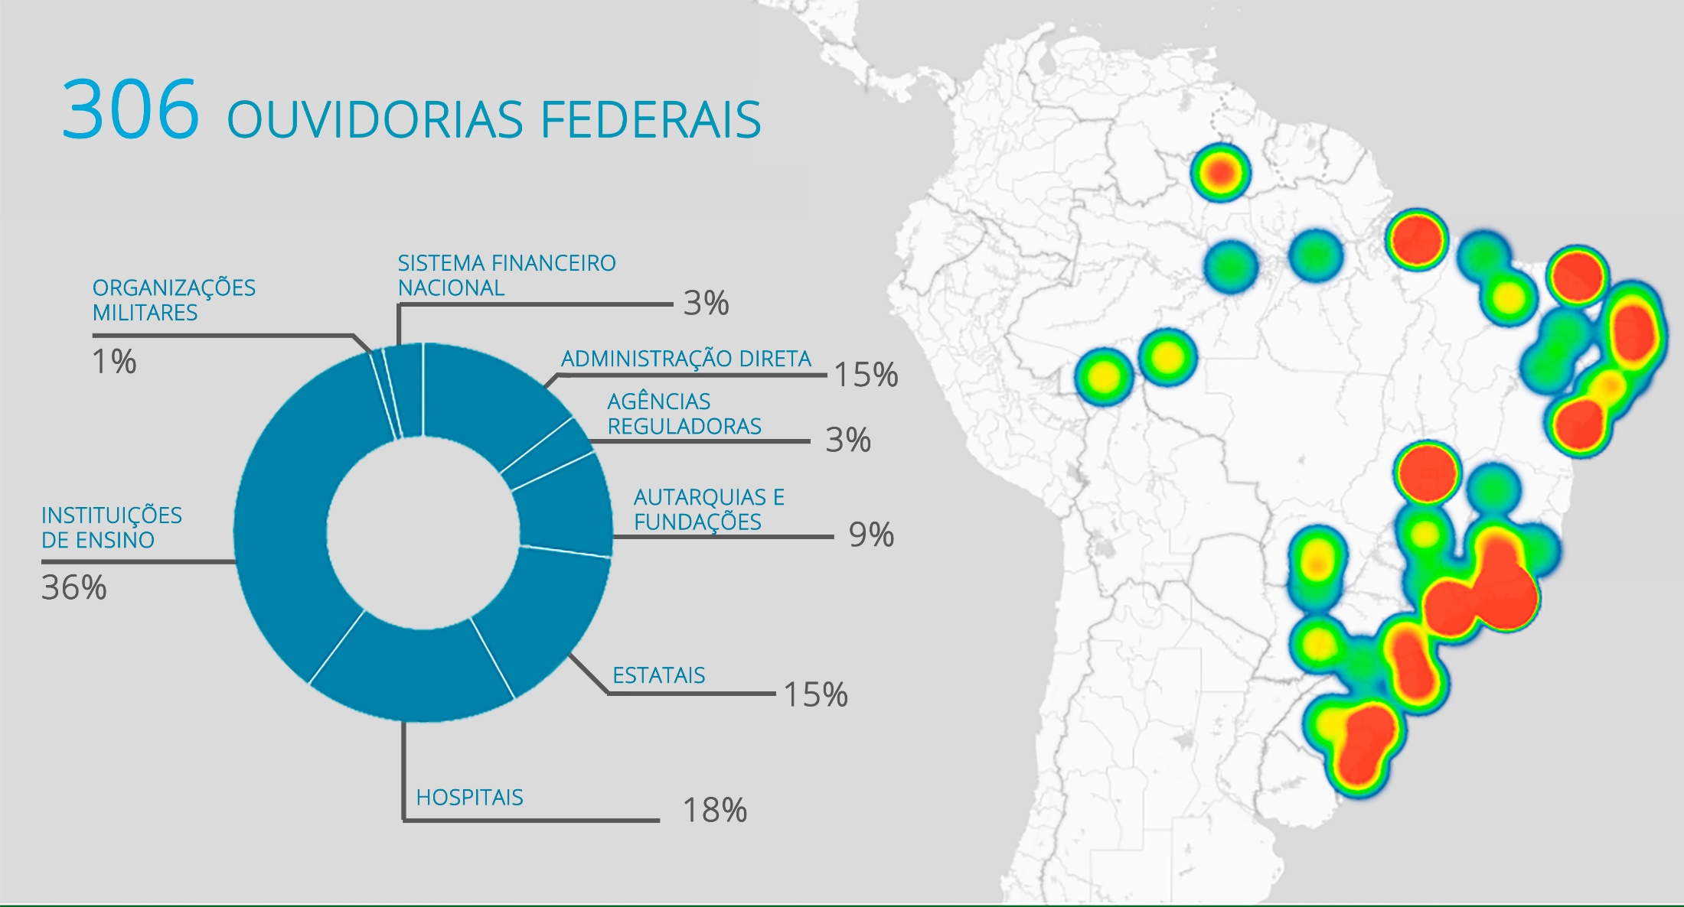

Slide 12
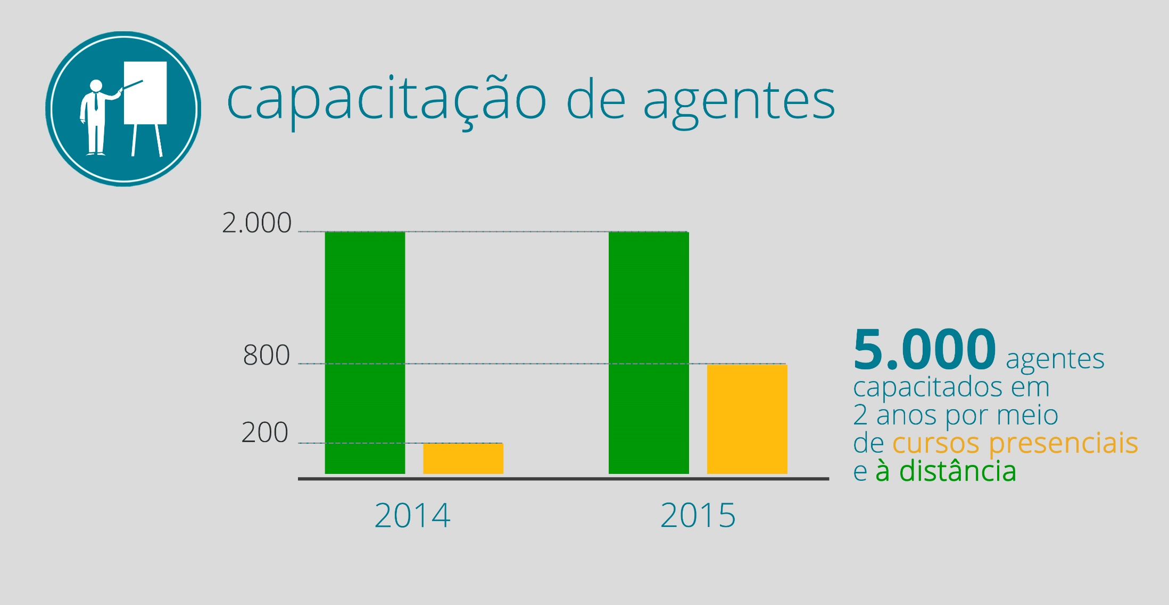

Slide 13
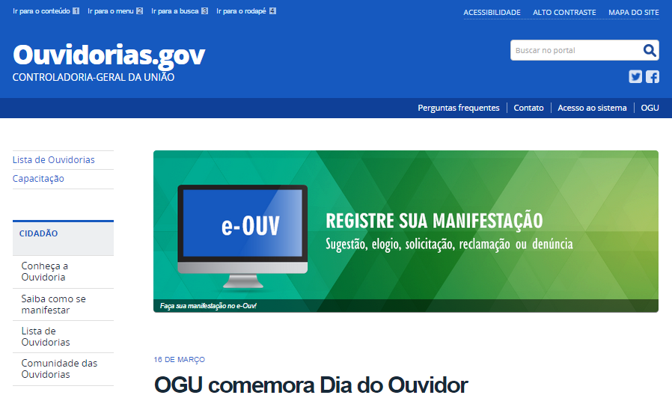
Ouvidorias.gov

Slide 14
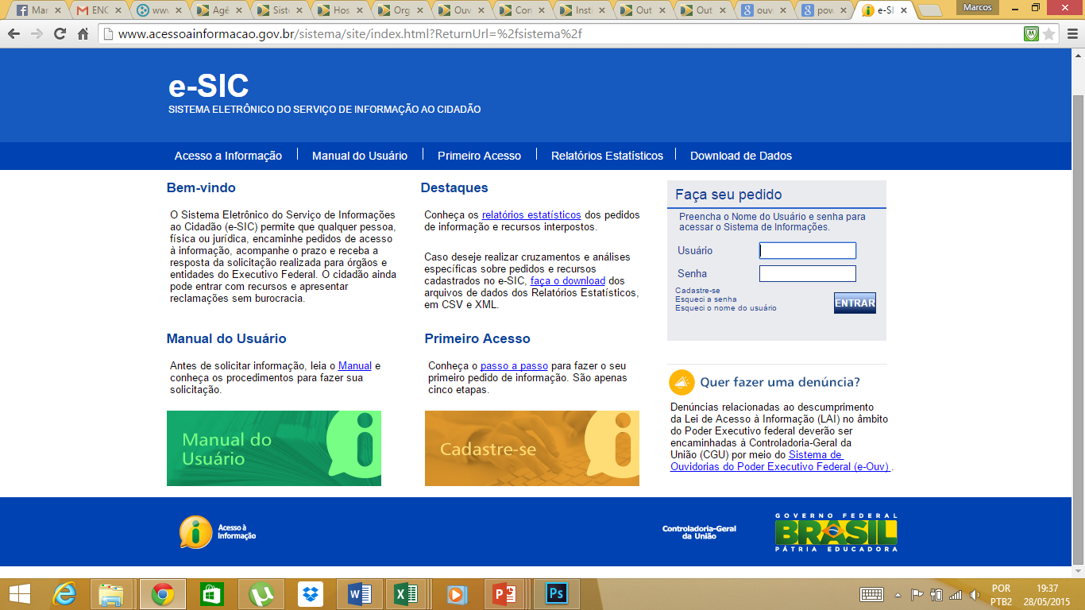
INTEGRAÇÃO DE E-OUV E E-SIC

Slide 15
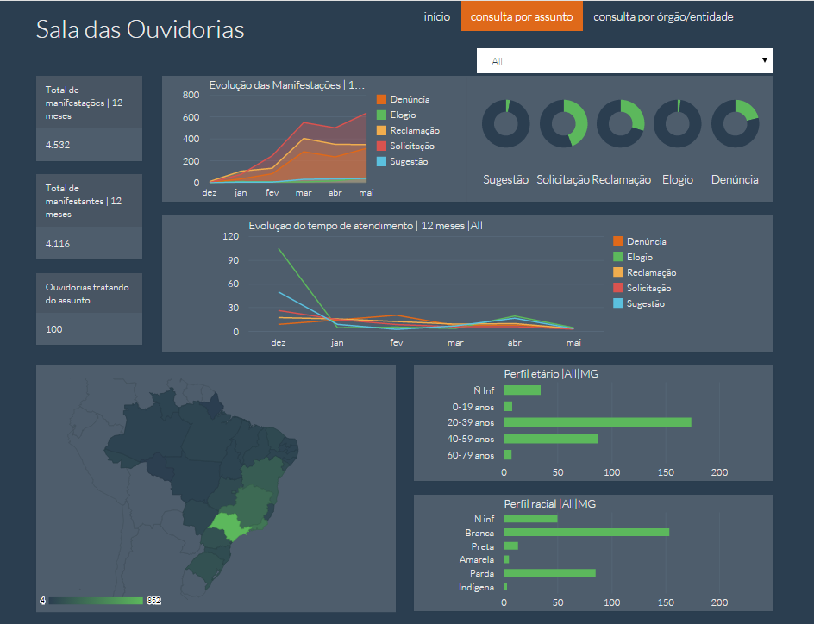
Sala das Ouvidorias

